Slide 1


#WEBINARSUNIA
Rúbricas digitales: creación y posibilidades como herramienta de evaluación
Ponente: DANIEL CEBRIÁN ROBLES
Conductora: María Sánchez (Innovación UNIA)
Fecha: 19/10/2020
Webinars sobre e-learning, innovación y competencias digitales. Plan de formación, apoyo y reconocimiento al profesorado 2020-21
Área de Innovación (@uniainnova)/ Vicerrectorado de Innovación Docente y Digitalización. Universidad Internacional de Andalucía

Slide 2

Daniel Cebrián Robles
Universidad de Málaga
Málaga - España
2020
http://danielcebrian.com

Slide 3
Contenidos
La evaluación de los aprendizajes
1
Las rúbricas
2
La rúbrica electrónica
3
Casos de uso
4
¿Qué es y significa evaluar? ¿evaluamos competencias? ¿Con respecto a qué evaluamos?
¿Qué son? Elementos de la rúbrica. Tipología de rúbricas
Herramientas TIC. CoRubric
Recopilación de ejemplos de actividades de evaluación por rúbricas

Slide 4
1. La evaluación de los aprendizajes
¿Qué es y significa evaluar? ¿evaluamos competencias? ¿con respecto a qué evaluamos?

Slide 5


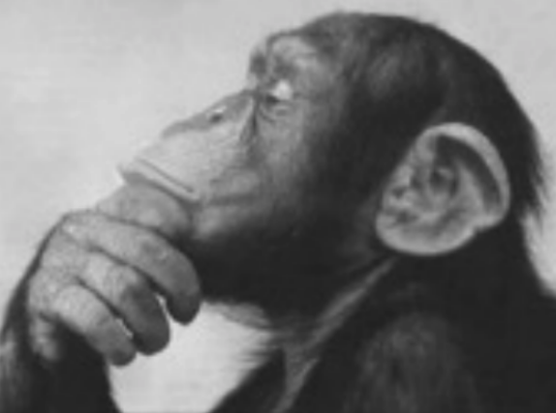
Aprendizaje es un cambio relativamente permanente del comportamiento de un organismo a causa de la experiencia
La reflexión es la base del aprendizaje
ePortafolios = Andamiaje, herramienta y metodología
No hay aprendizaje ….
sin experiencias, sin evaluación, sin reflexión y sin aplicación de lo aprendido a diferentes contextos … (Incluso el entrenamiento automatizado del atleta al principio reflexiona y piensa en sus movimientos)
En este proceso entran en juego procesos metacognitivos y generación conocimiento, Comunicación de ideas, criterios sobre la calidad de los procesos y productos (expertos --> estudiante) y como aplicarlos en problemas y contextos diferentes... y donde

Slide 6
La evaluación es una oportunidad para
aprender no solo calificar

Slide 7
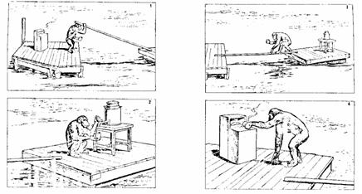
¿Enseñamos competencias?
Fuente: https://filosofaralos16.webnode.es/_files/200000171-d6072d7010/Rafael%20el%20chimpanc%C3%A9.JPG
Notes:
A día de hoy una anotación es una extensión de un texto, vídeo, mapa…

Slide 8
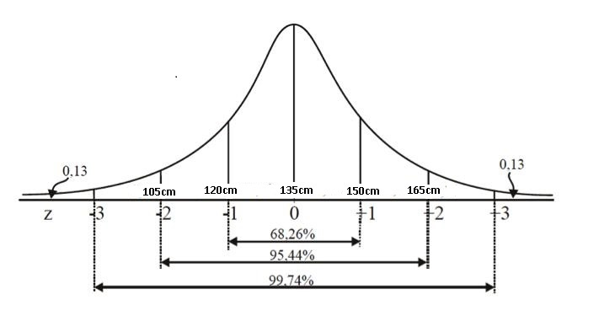
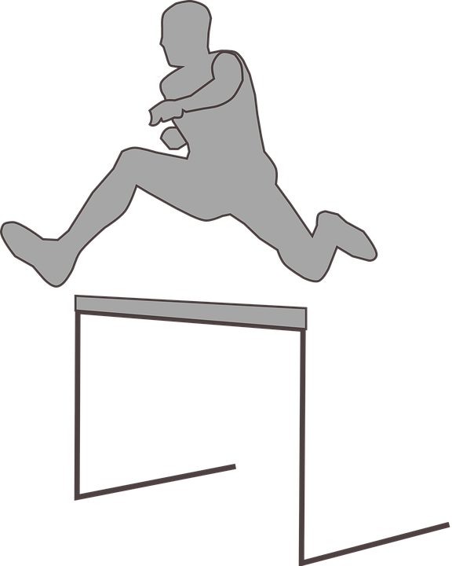
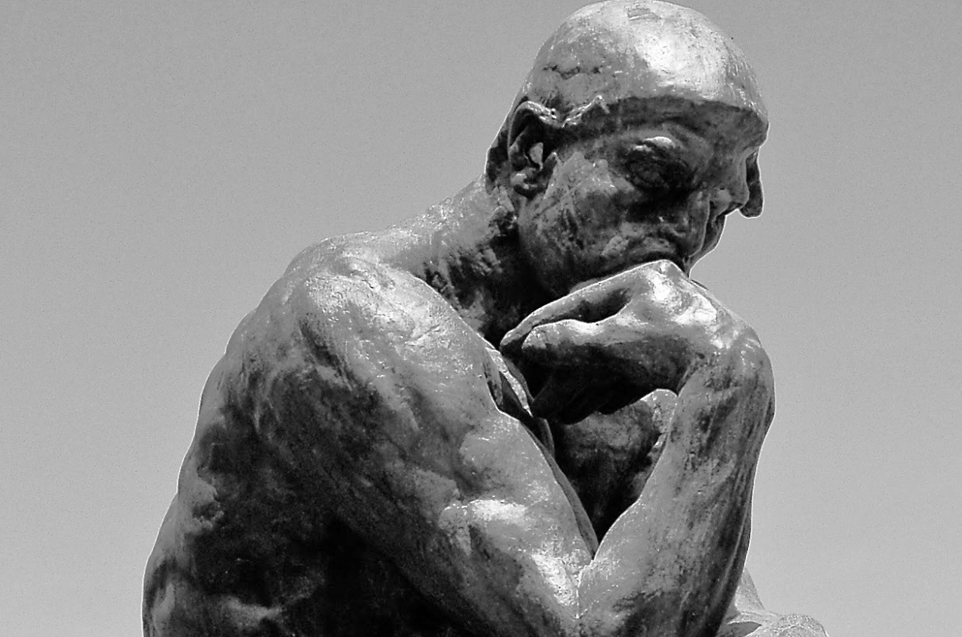
¿Con respecto a qué evaluamos?
A norma
El estudiante se compara con respecto al grupo de clase
A criterios
El estudiante se evalúa sobre una regla o estándares...
A sí mismo
Evaluación “ipsativa” o “formativa”. El estudiante se compara consigo mismo
Notes:
El talmud texto central del judaísmo rabínico y la fuente primaria de la ley judía religiosa (s. XX)
El Talmud (hebreo: תַּלְמוּד [talmūd], «instrucción, enseñanza») es una obra que recoge principalmente las discusiones rabínicas sobre leyes judías, tradiciones, costumbres, narraciones y dichos, parábolas, historias y leyendas

Slide 9
Aprendizaje profesional es el intercambio y negociación de los significados entre estudiantes y docentes (expertos) sobre la comprensión de los problemas, de su solución, y de cómo generar nuevo conocimiento e identificar criterios de calidad de productos y servicios

Slide 10
Diseñando tareas de aprendizaje
¿Cómo deben de ser las evidencias del aprendizaje…?
Claras
Indicadores Medibles
Válidas para un fin
Calidad
Notes:
El talmud texto central del judaísmo rabínico y la fuente primaria de la ley judía religiosa (s. XX)
El Talmud (hebreo: תַּלְמוּד [talmūd], «instrucción, enseñanza») es una obra que recoge principalmente las discusiones rabínicas sobre leyes judías, tradiciones, costumbres, narraciones y dichos, parábolas, historias y leyendas

Slide 11
¿Cómo recoger las evidencias?
- Observación - Pruebas de situación (simulación, role playing, prácticas ...) Competencias (rúbricas) - Pruebas orales y entrevistas - Pruebas de lápiz y papel Exámenes tipo ensayo Pruebas objetivas Completar frases, identificación de respuestas correctas, Verdadero-Falso…
- ...
Notes:
El talmud texto central del judaísmo rabínico y la fuente primaria de la ley judía religiosa (s. XX)
El Talmud (hebreo: תַּלְמוּד [talmūd], «instrucción, enseñanza») es una obra que recoge principalmente las discusiones rabínicas sobre leyes judías, tradiciones, costumbres, narraciones y dichos, parábolas, historias y leyendas

Slide 12
Tipos de evaluación según cuándo se evalúa
Evaluación formativa
Evaluación confirmatoria
Fase diseño
Fase intervención
Fase transferencia
Evaluación diagnóstica
Evaluación sumativa
Notes:
El talmud texto central del judaísmo rabínico y la fuente primaria de la ley judía religiosa (s. XX)
El Talmud (hebreo: תַּלְמוּד [talmūd], «instrucción, enseñanza») es una obra que recoge principalmente las discusiones rabínicas sobre leyes judías, tradiciones, costumbres, narraciones y dichos, parábolas, historias y leyendas

Slide 13
Metodologías de evaluación formativa
Entre pares
o Entre grupos
Ipsativa
Autoevaluación

Slide 14
Evaluación entre pares
Ventajas -Observamos que han entendido y el nivel de integración de los criterios -Se pueden comparar con el docente -Se adelantan a lo que harán en el futuro profesional y que no se le suele pedir en la universidad. -Resalta los aspectos más débiles y más fuertes de nuestro diseño -Aumenta la confianza y la sensación de objetividad de los evaluados Inconvenientes o requerimientos -Interiorizar criterios requiere tiempo -Requiere un proceso y cambio de mentalidad -Puede dar lugar o potenciar rencillas entre los grupos
Notes:
El talmud texto central del judaísmo rabínico y la fuente primaria de la ley judía religiosa (s. XX)
El Talmud (hebreo: תַּלְמוּד [talmūd], «instrucción, enseñanza») es una obra que recoge principalmente las discusiones rabínicas sobre leyes judías, tradiciones, costumbres, narraciones y dichos, parábolas, historias y leyendas

Slide 15
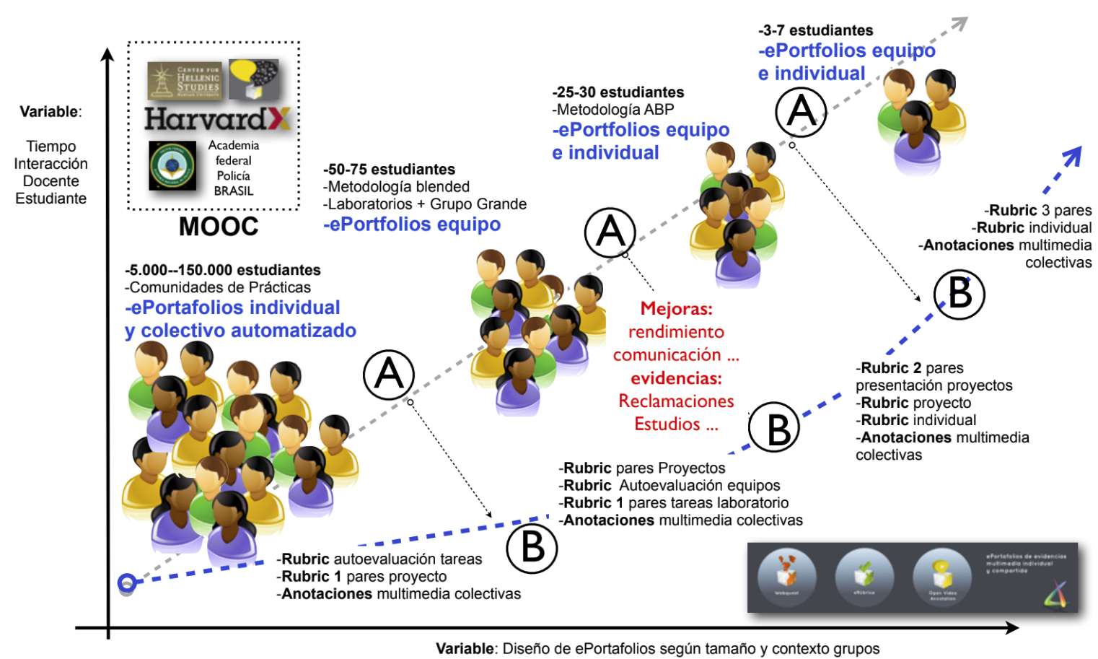
El tamaños de los grupos y su contexto determinan el diseño del ePortafolios
Notes:
El talmud texto central del judaísmo rabínico y la fuente primaria de la ley judía religiosa (s. XX)
El Talmud (hebreo: תַּלְמוּד [talmūd], «instrucción, enseñanza») es una obra que recoge principalmente las discusiones rabínicas sobre leyes judías, tradiciones, costumbres, narraciones y dichos, parábolas, historias y leyendas

Slide 16
2. Las rúbricas
¿Qué son? Elementos de la rúbrica. Tipología de rúbricas

Slide 17
¿Qué son las rúbricas?

Slide 18
¿Qué son las rúbricas?
Instrumentos de evaluación que tienen beneficios sobre el proceso de enseñanza-aprendizaje como: un ahorro en el tiempo de evaluación, una retroalimentación más objetiva y, en definitiva, una ayuda al aprendizaje del alumnado

Slide 19
Elementos de una rúbrica
Nivel de logro 1
Evidencia 1
Nivel de logro 2
Indicador 1*
Nivel de logro 1
Evidencia 2
Nivel de logro 2
Competencia 1
Nivel de logro 1
Evidencia 1
Nivel de logro 2
Indicador 2*
Nivel de logro 3
Evidencia 2
Nivel de logro 1
Nivel de logro 2
Nivel de logro 3
* No tiene por qué aparecer el indicador si es único

Slide 20
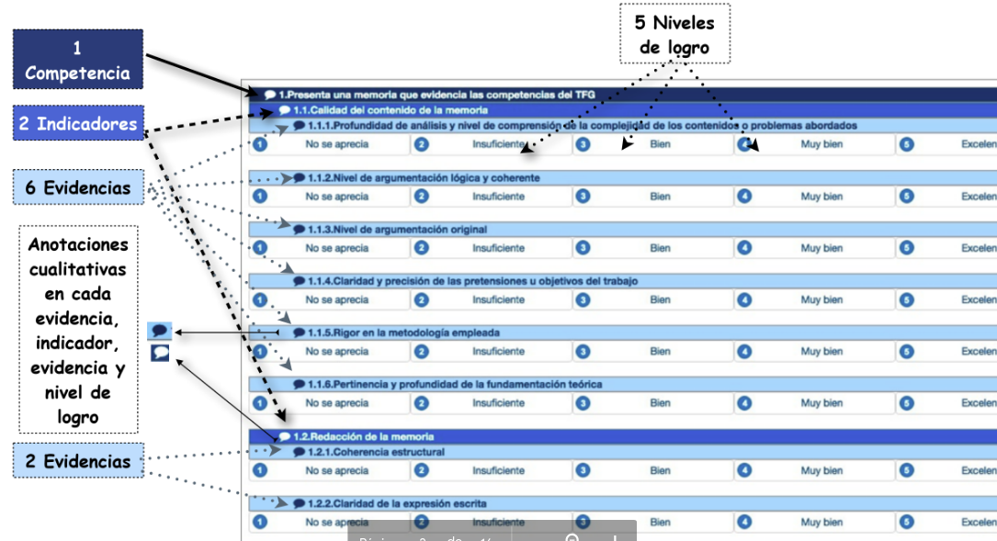
Niveles de concreción

Slide 21
Tipos de rúbricas

Slide 22
Diseño
Holístico
Diseño
Analítico
Cuadradas
Flexibles
Tipos de rúbricas
Basada en actividad
Basada en competencias

Slide 23
Diseño
Holístico
Diseño
Analítico
Nivel / Escala | Descripción
4 | Ha realizado la tarea y usó el lenguaje adecuado
3 | Ha realizado la tarea sin errores, pero no usó el lenguaje adecuado
2 | Ha realizado la tarea con algunos errores
1 | No ha realizado la tarea
Aspectos | Niveles de logro o desempeño
Evidencia 1 | Fracaso | Nivel intermedio | Éxito
Evidencia 2 | Fracaso | Nivel intermedio | Éxito
Evidencia 3 | Fracaso | Nivel intermedio | Éxito
Evidencia 4 | Fracaso | Nivel intermedio | Éxito

Slide 24
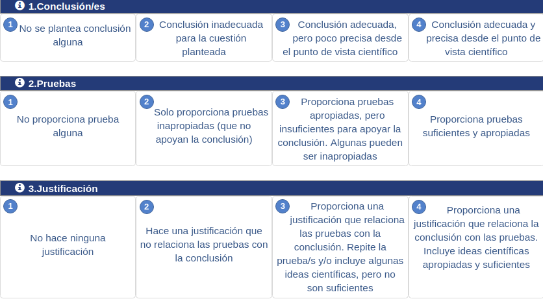
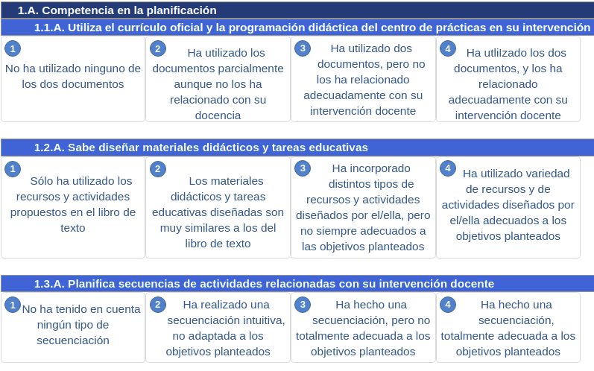
Basada en actividad
Basada en compe- tencias

Slide 25
Cuadrada
Flexible
Aspectos | Niveles de logro o desempeño
Evidencia 1 | Fracaso | Nivel intermedio | Éxito
Evidencia 2 | Fracaso | Nivel intermedio | Éxito
Evidencia 3 | Fracaso | Nivel intermedio | Éxito
Evidencia 4 | Fracaso | Nivel intermedio | Éxito
Aspectos | Niveles de logro o desempeño
Evidencia 1 | Fracaso | Nivel intermedio | Éxito
Evidencia 2 | Fracaso | Éxito
Evidencia 3 | Fracaso | Nivel intermedio | Éxito
Evidencia 4 | Fracaso | Éxito

Slide 26
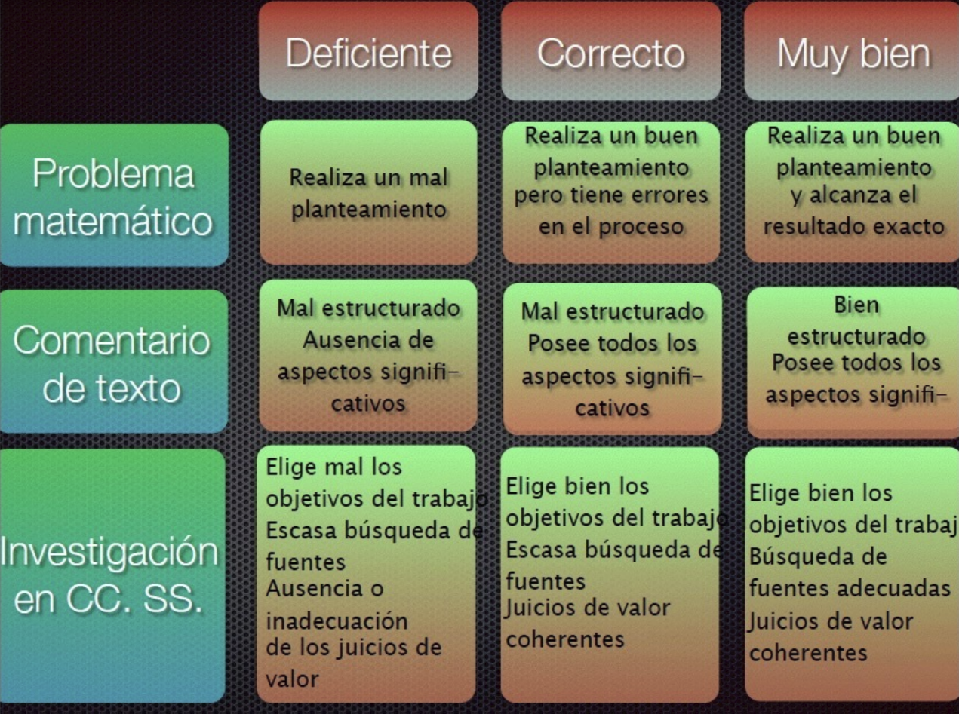
¿Cómo podemos mejorar esta rúbrica?

Slide 27
3. La rúbrica electrónica
Herramientas TIC. CoRubric

Slide 28






Tecnologías para el uso de rúbricas online
CoRubric.com
https://www.quickrubric.com/
https://rubric-maker.com/
http://rubistar.4teachers.org/index.php
Tareas Moodle evaluadas con rúbricas
https://corubrics-es.tecnocentres.org/
https://corubric.com
Notes:
Quick Rubric: crea el diseño de una rústica de manera rápida y gratuita
Rubric Maker: permite crear rúbricas y añadir usuarios y las funcionalidades de crear rúbrica y exportarlas son gratuitas, pero para hacer más complejos o agregar usuarios hay que tener licencia
Rubistar: es gratuito y permite crear rúbricas que luego pueden pasar a un banco de rúbricas públicas
Moodle:

Slide 29
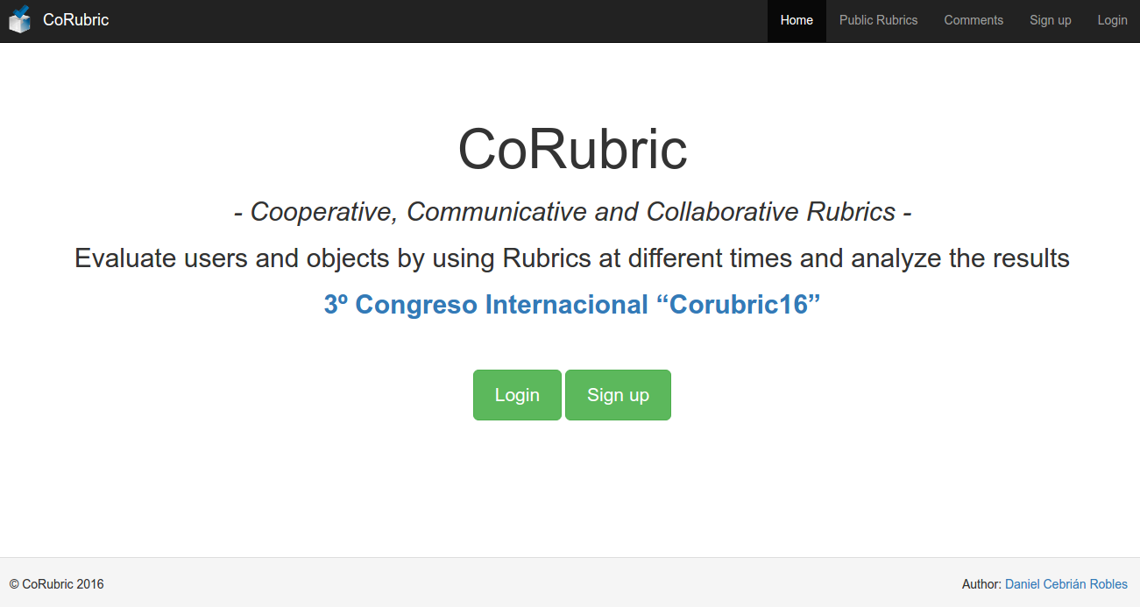
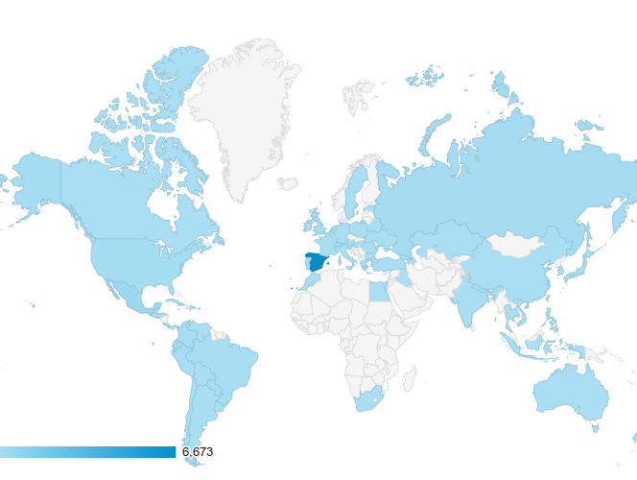
CoRubric.com
https://corubric.com

Slide 30



Recorrido e historia de CoRubric.com
2015
PIE15-161: Competencias en prácticum
EDU2013-41952-P
Competencia Científica en secundaria
Nace CoRubric
2014
2015
EDU2013-41974-P
eRubric Prácticum
Usabilidad y satisfacción de la e-Rúbrica*
PIE13-171 Evaluación 360º
2014
I+D+i EDU2010-15432
2013
2012
2010
‹#›
‹#›

Slide 31
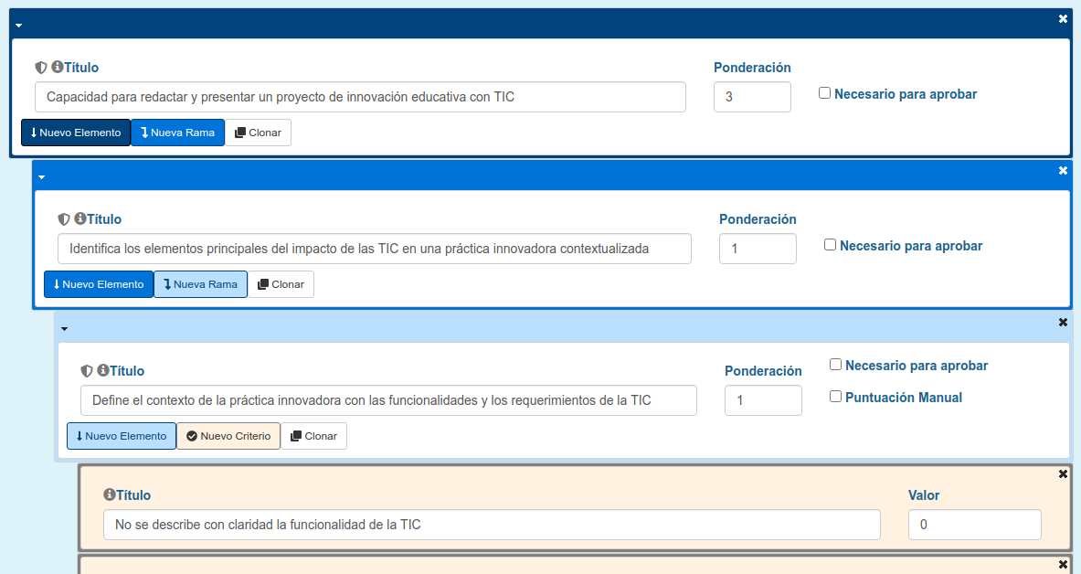
Características CoRubric.com
Diseño en competencias

Slide 32
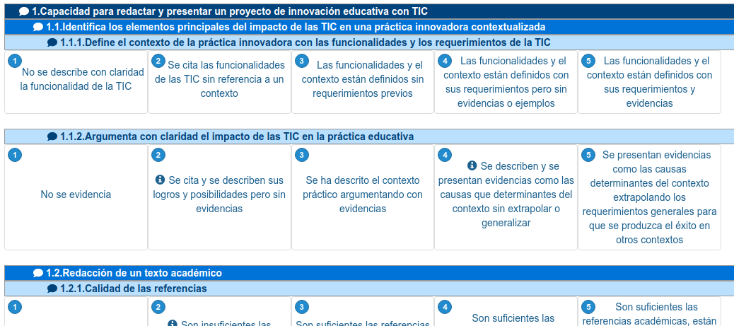
Características CoRubric.com
Diseño en competencias

Slide 33



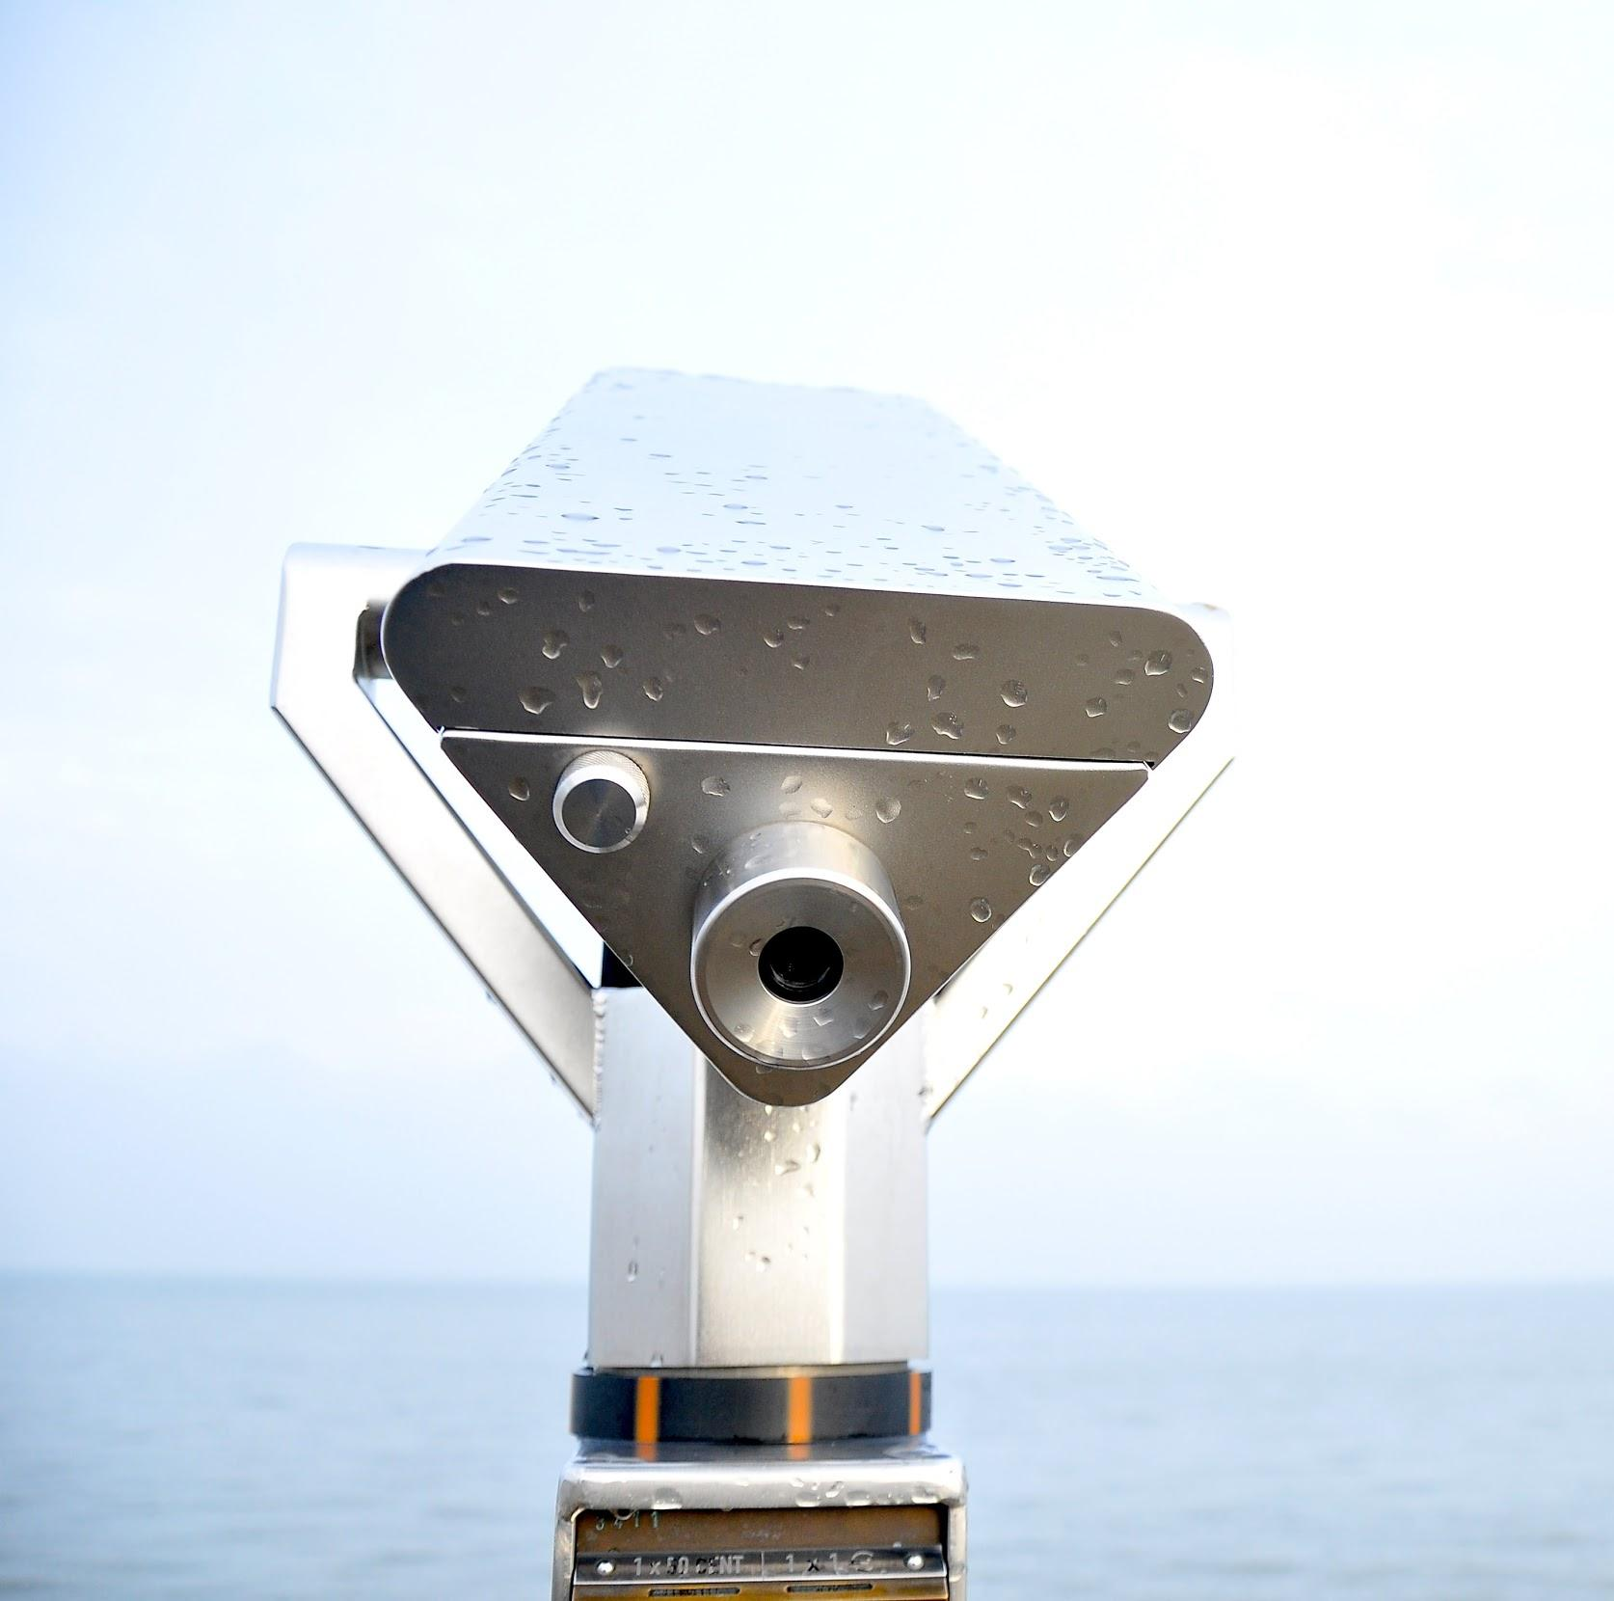

Características CoRubric.com
Tipos de Evaluaciones
Evaluaciones entre pares
Autoevaluaciones
Ipsativas
Evaluación 360º
Evaluación de grupos

Slide 34
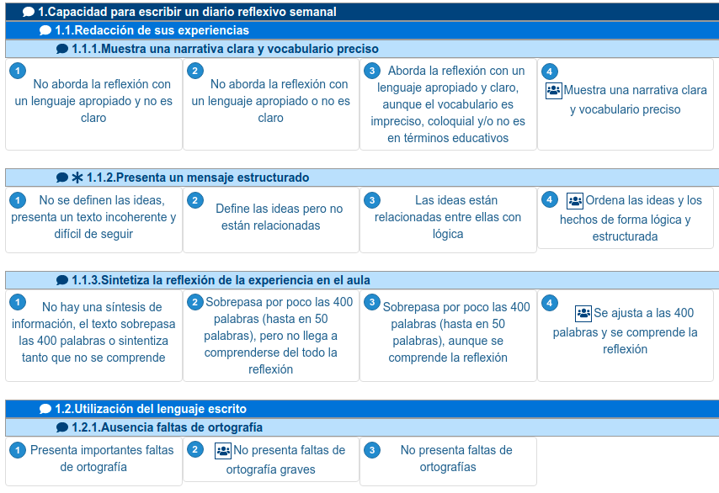
Características CoRubric.com
Ejemplo Ipsativo
Rúbrica de evaluación de las prácticas externas estudiantes del Grado de Educación Primaria
7 estudiantes
7 semanas
2 coevaluaciones
1 evaluación tutor

Slide 35
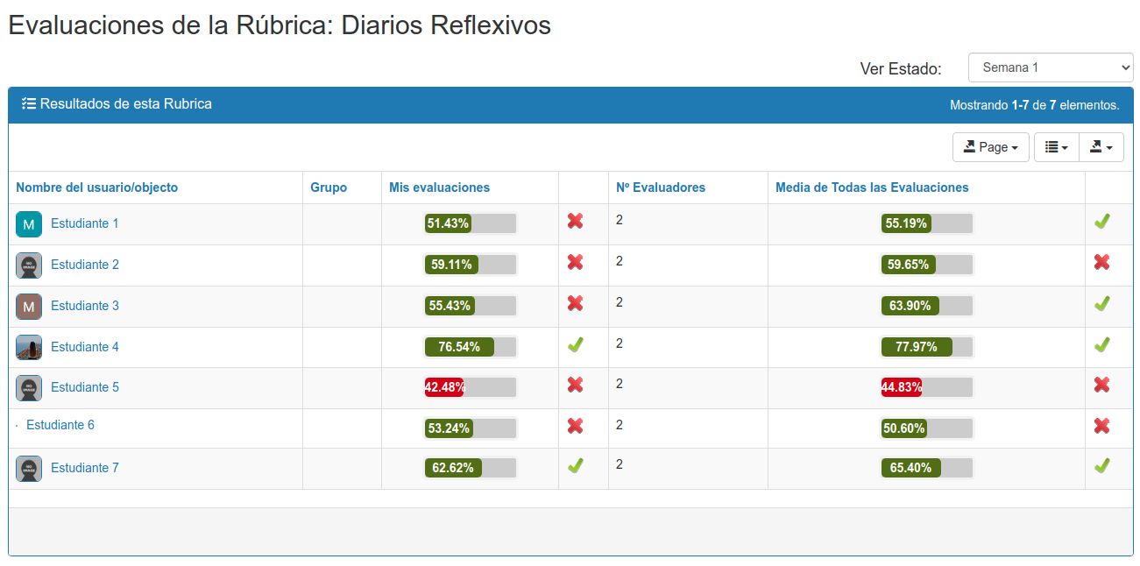
Características CoRubric.com
Ejemplo Ipsativo

Slide 36
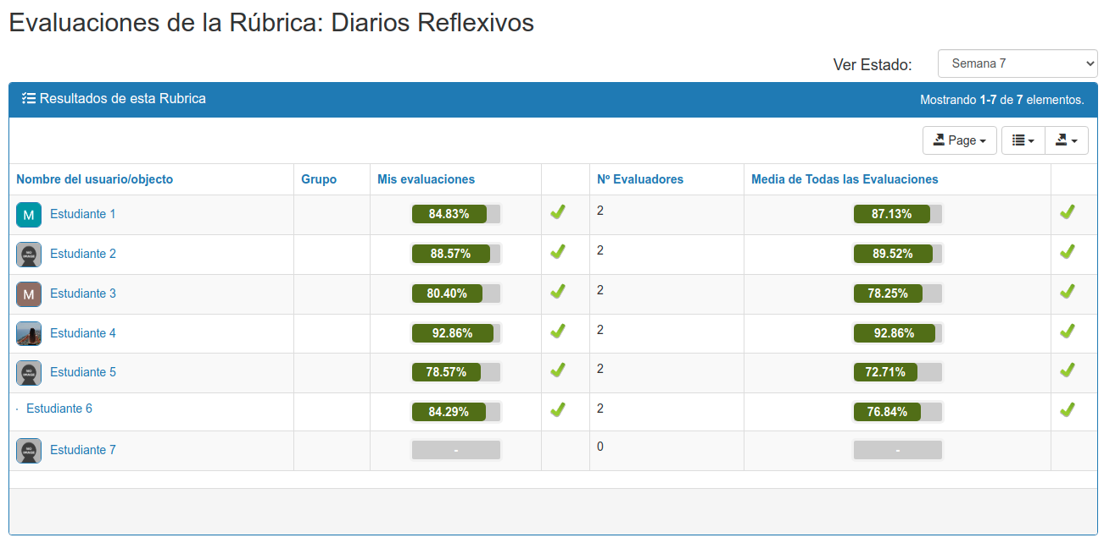
Características CoRubric.com
Ejemplo Ipsativo

Slide 37

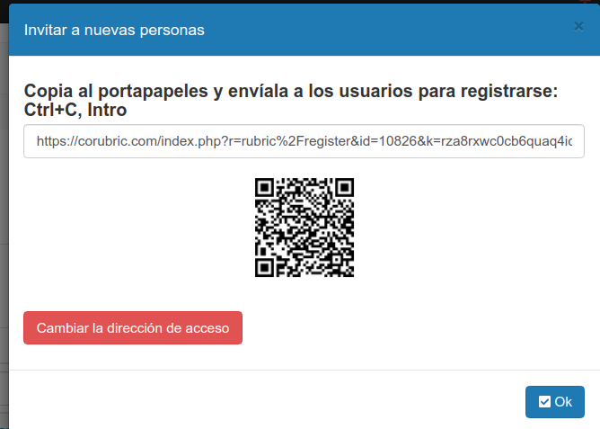
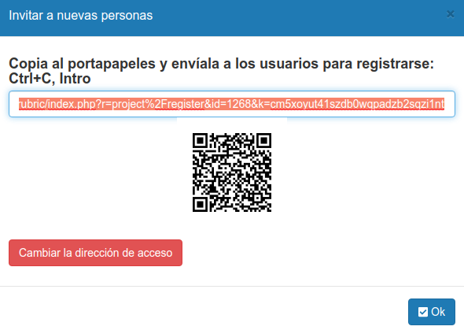
Características CoRubric.com
Acceso
Rúbricas
Proyectos

Slide 38
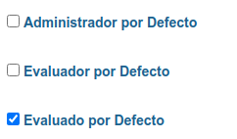
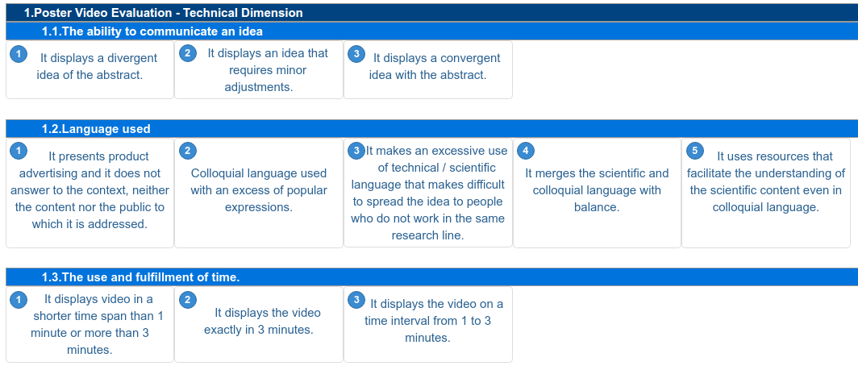
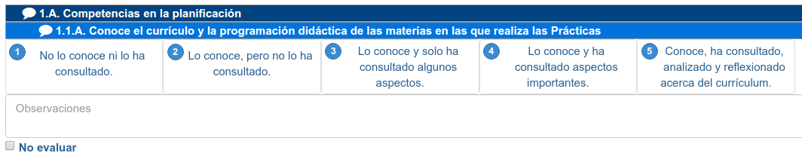
Características CoRubric.com
Roles
Flexibilidad
Cebrián-de-la-Serna, M., & Monedero-Moya, J. J. (2014). Evolución en el diseño y funcionalidad de las rúbricas: desde las rúbricas “cuadradas” a las erúbricas federadas. REDU. Revista De Docencia Universitaria, 12(1), 81–89.
Evaluaciones Cualitativas y Cuantitativas

Slide 39
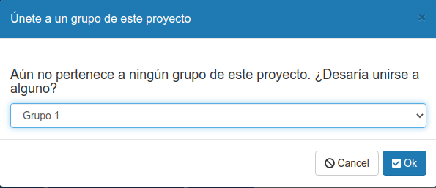
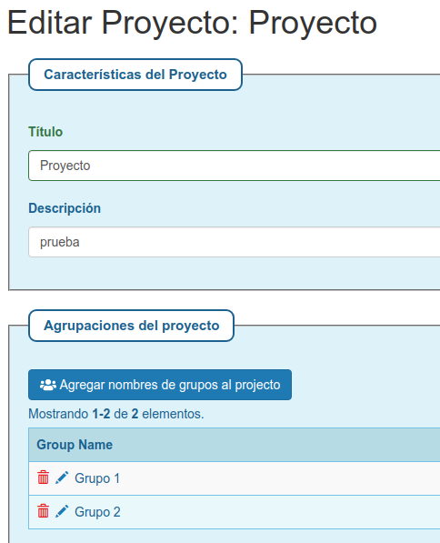
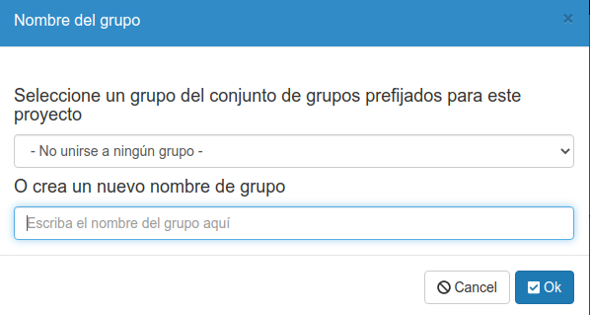
Características CoRubric.com
Grupos Proyecto
2)
Al entrar
1)
Al crear proyecto
3)
Al editar miembros

Slide 40
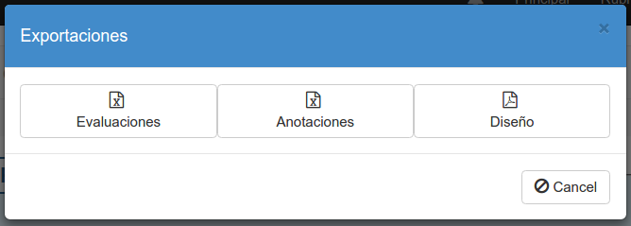
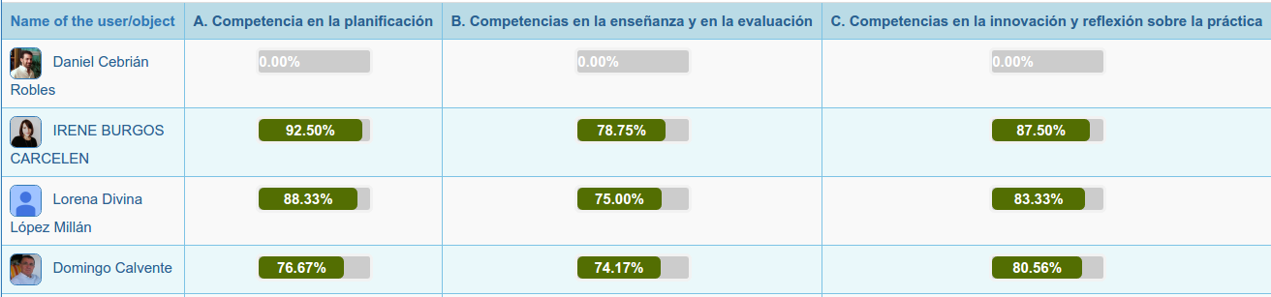

Características CoRubric.com
Exportar
Evaluaciones
Anotaciones
Diseño PDF
Proyectos y Competencias
Exportación Notas Estudiantes

Slide 41


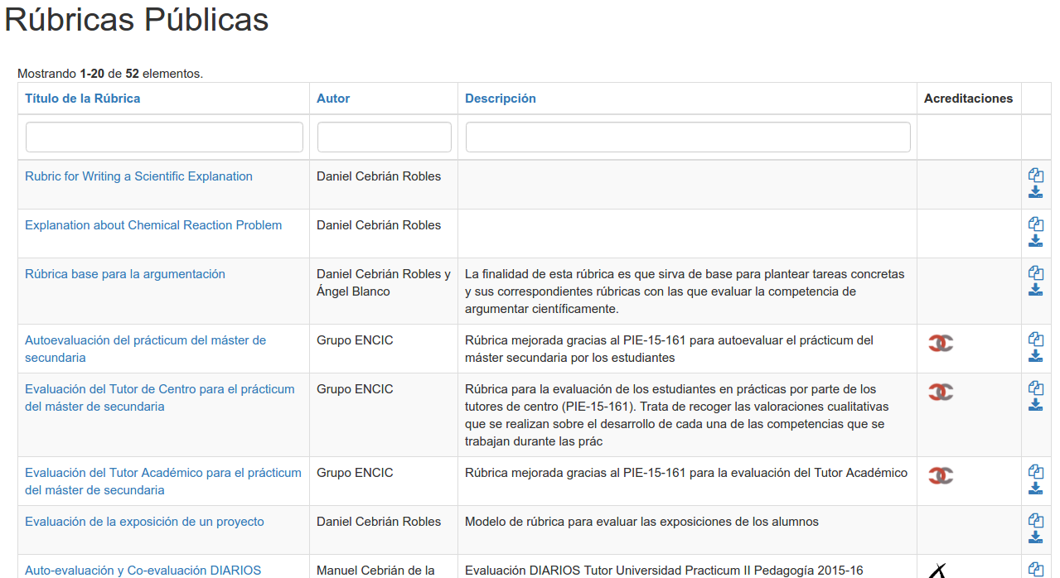




Características CoRubric.com
Acreditaciones
GTEA - gtea.uma.es
Califica con valor numérico
ENCIC - encic.uma.es
Fecha límite para evaluar
Evaluar una sola vez

Slide 42
4. Casos de uso
Recopilación de ejemplos de actividades de evaluación por rúbricas

Slide 43




Diarios en prácticum
Argumentación científica
Prácticum de secundaria
Memorias prácticum

Slide 44
Diarios en prácticum en pedagogía

Slide 45
Diarios en prácticum en pedagogía
7 estudiantes de pedagogía
13 semanas = 13 diarios
Evaluación 360º

Slide 46
Diarios en prácticum en pedagogía
Metodología
Tutor académico
Autoevaluación
Autoevaluación
1º Diario
2º Diario
… (13 diarios)
Evaluación de pares (1 a 1)
Evaluación de pares (1 a 1)

Slide 47
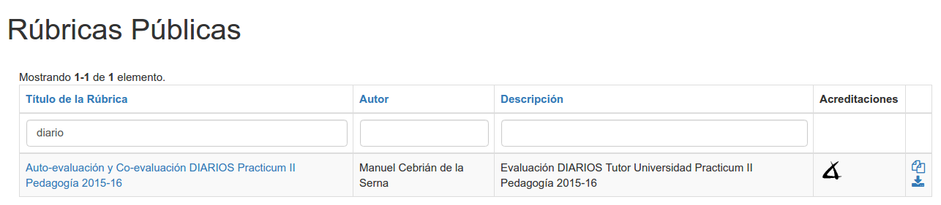
Diarios en prácticum en pedagogía
Rúbrica
https://corubric.com/index.php?r=public-rubric/view&id=70

Slide 48
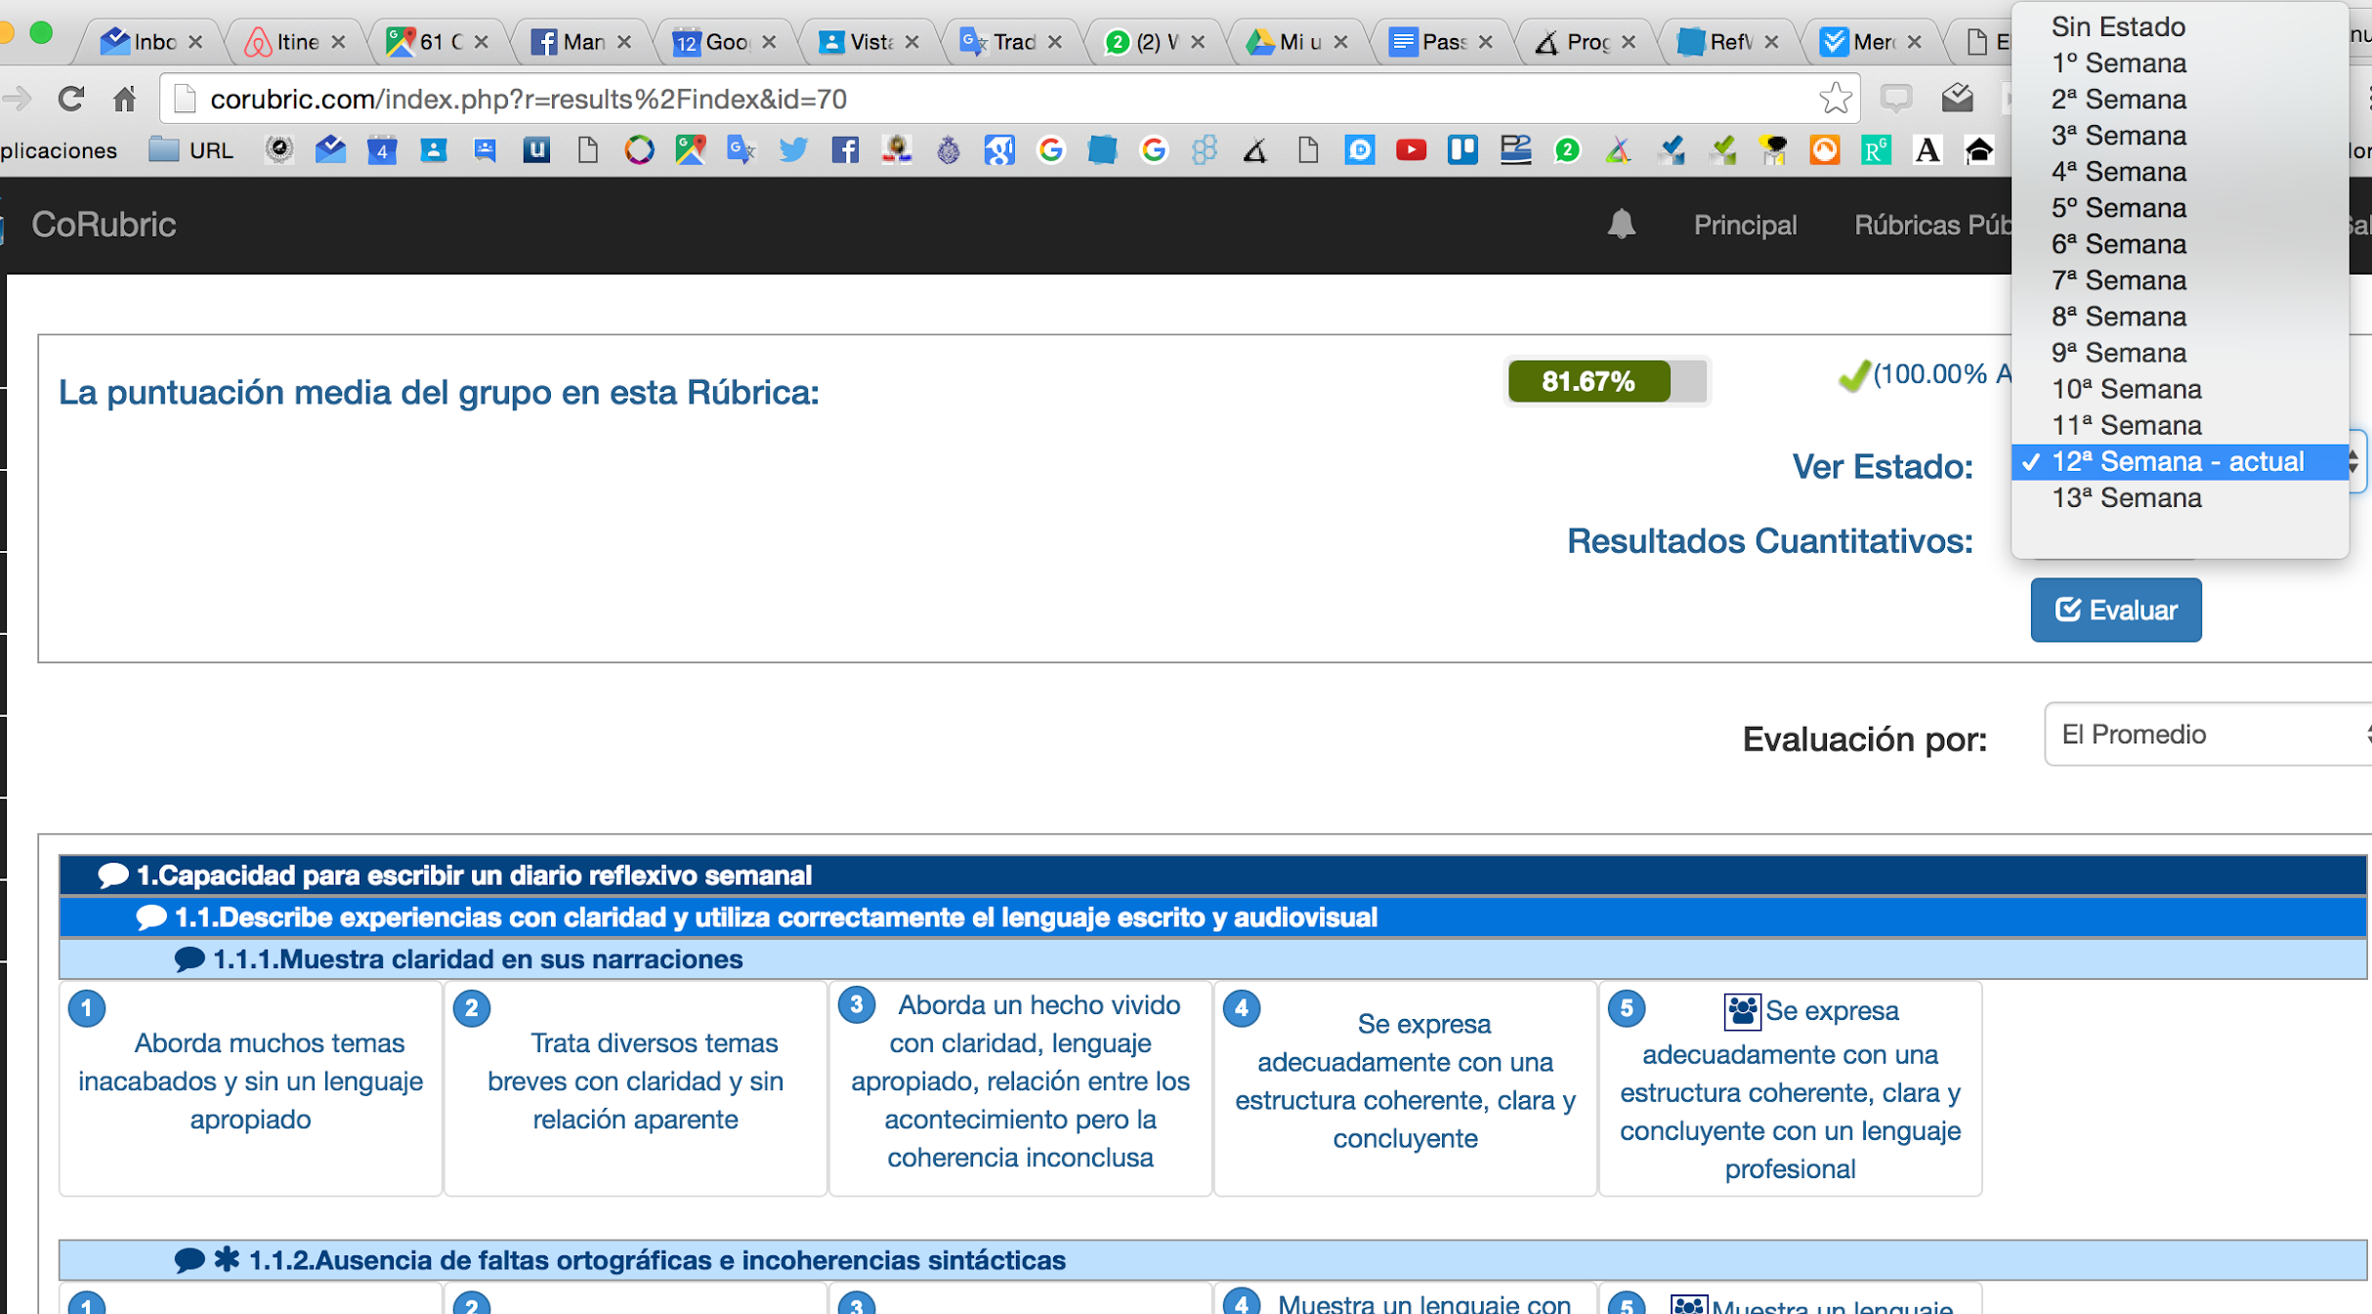
Diarios en prácticum en pedagogía

Slide 49
Memorias del prácticum en pedagogía

Slide 50
Memorias del prácticum en pedagogía
7 prácticum
de pedagogía
+
Grado de pedagogía
7 memorias de prácticum
Trabajos de grado para apoyar el prácticum

Slide 51
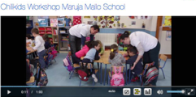
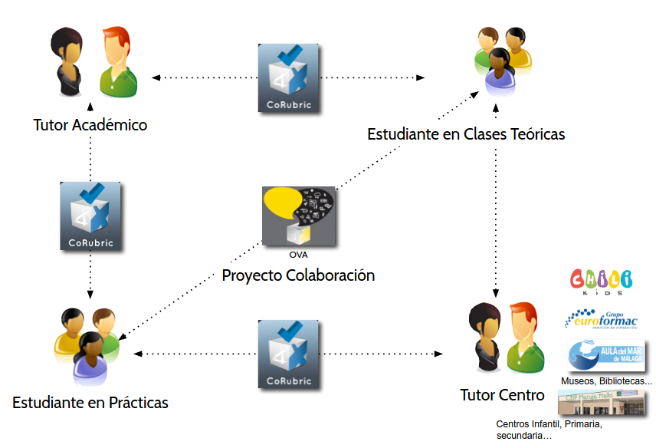
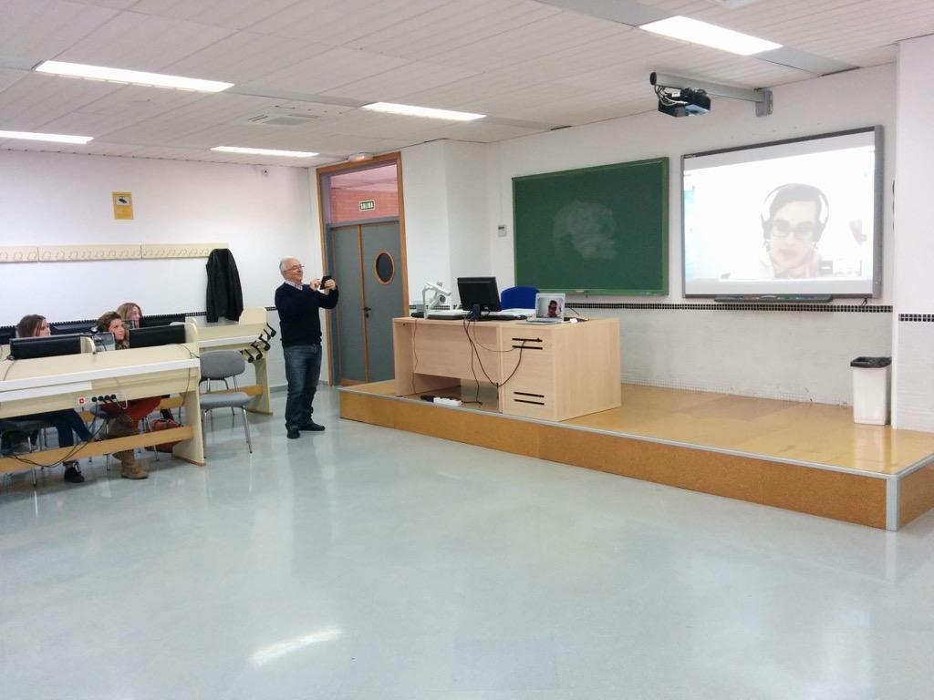
Memorias del prácticum en pedagogía
Metodología
Mostrando vídeos en clase
‹#›

Slide 52
Memorias del prácticum en pedagogía
Metodología
Memorias
Problemáticas
Tutor/a académico/a
Soluciones
Grado

Slide 53
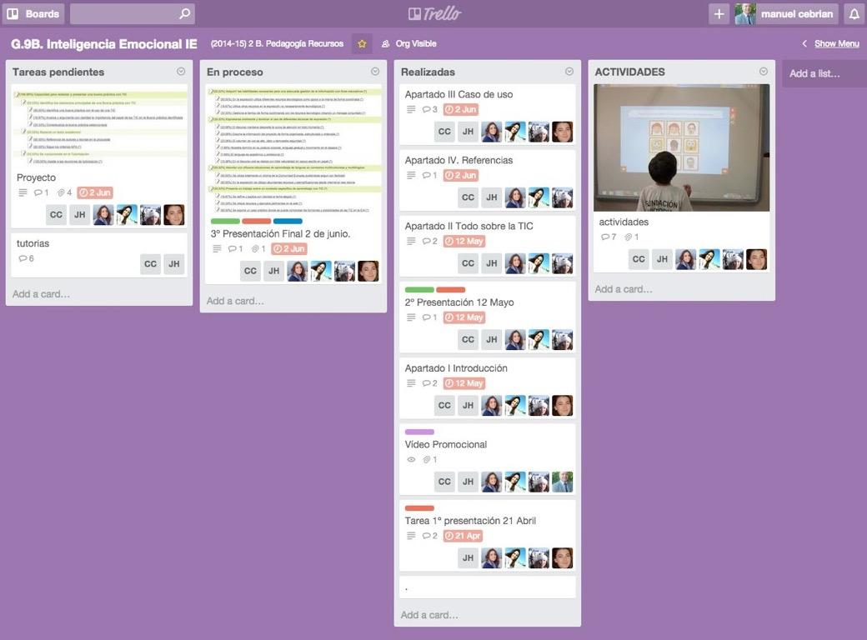


Memorias del prácticum en pedagogía
Gestión
CoRubric.com

Slide 54
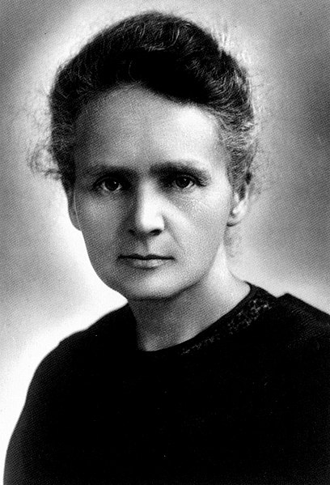
Argumentación científica

Slide 55
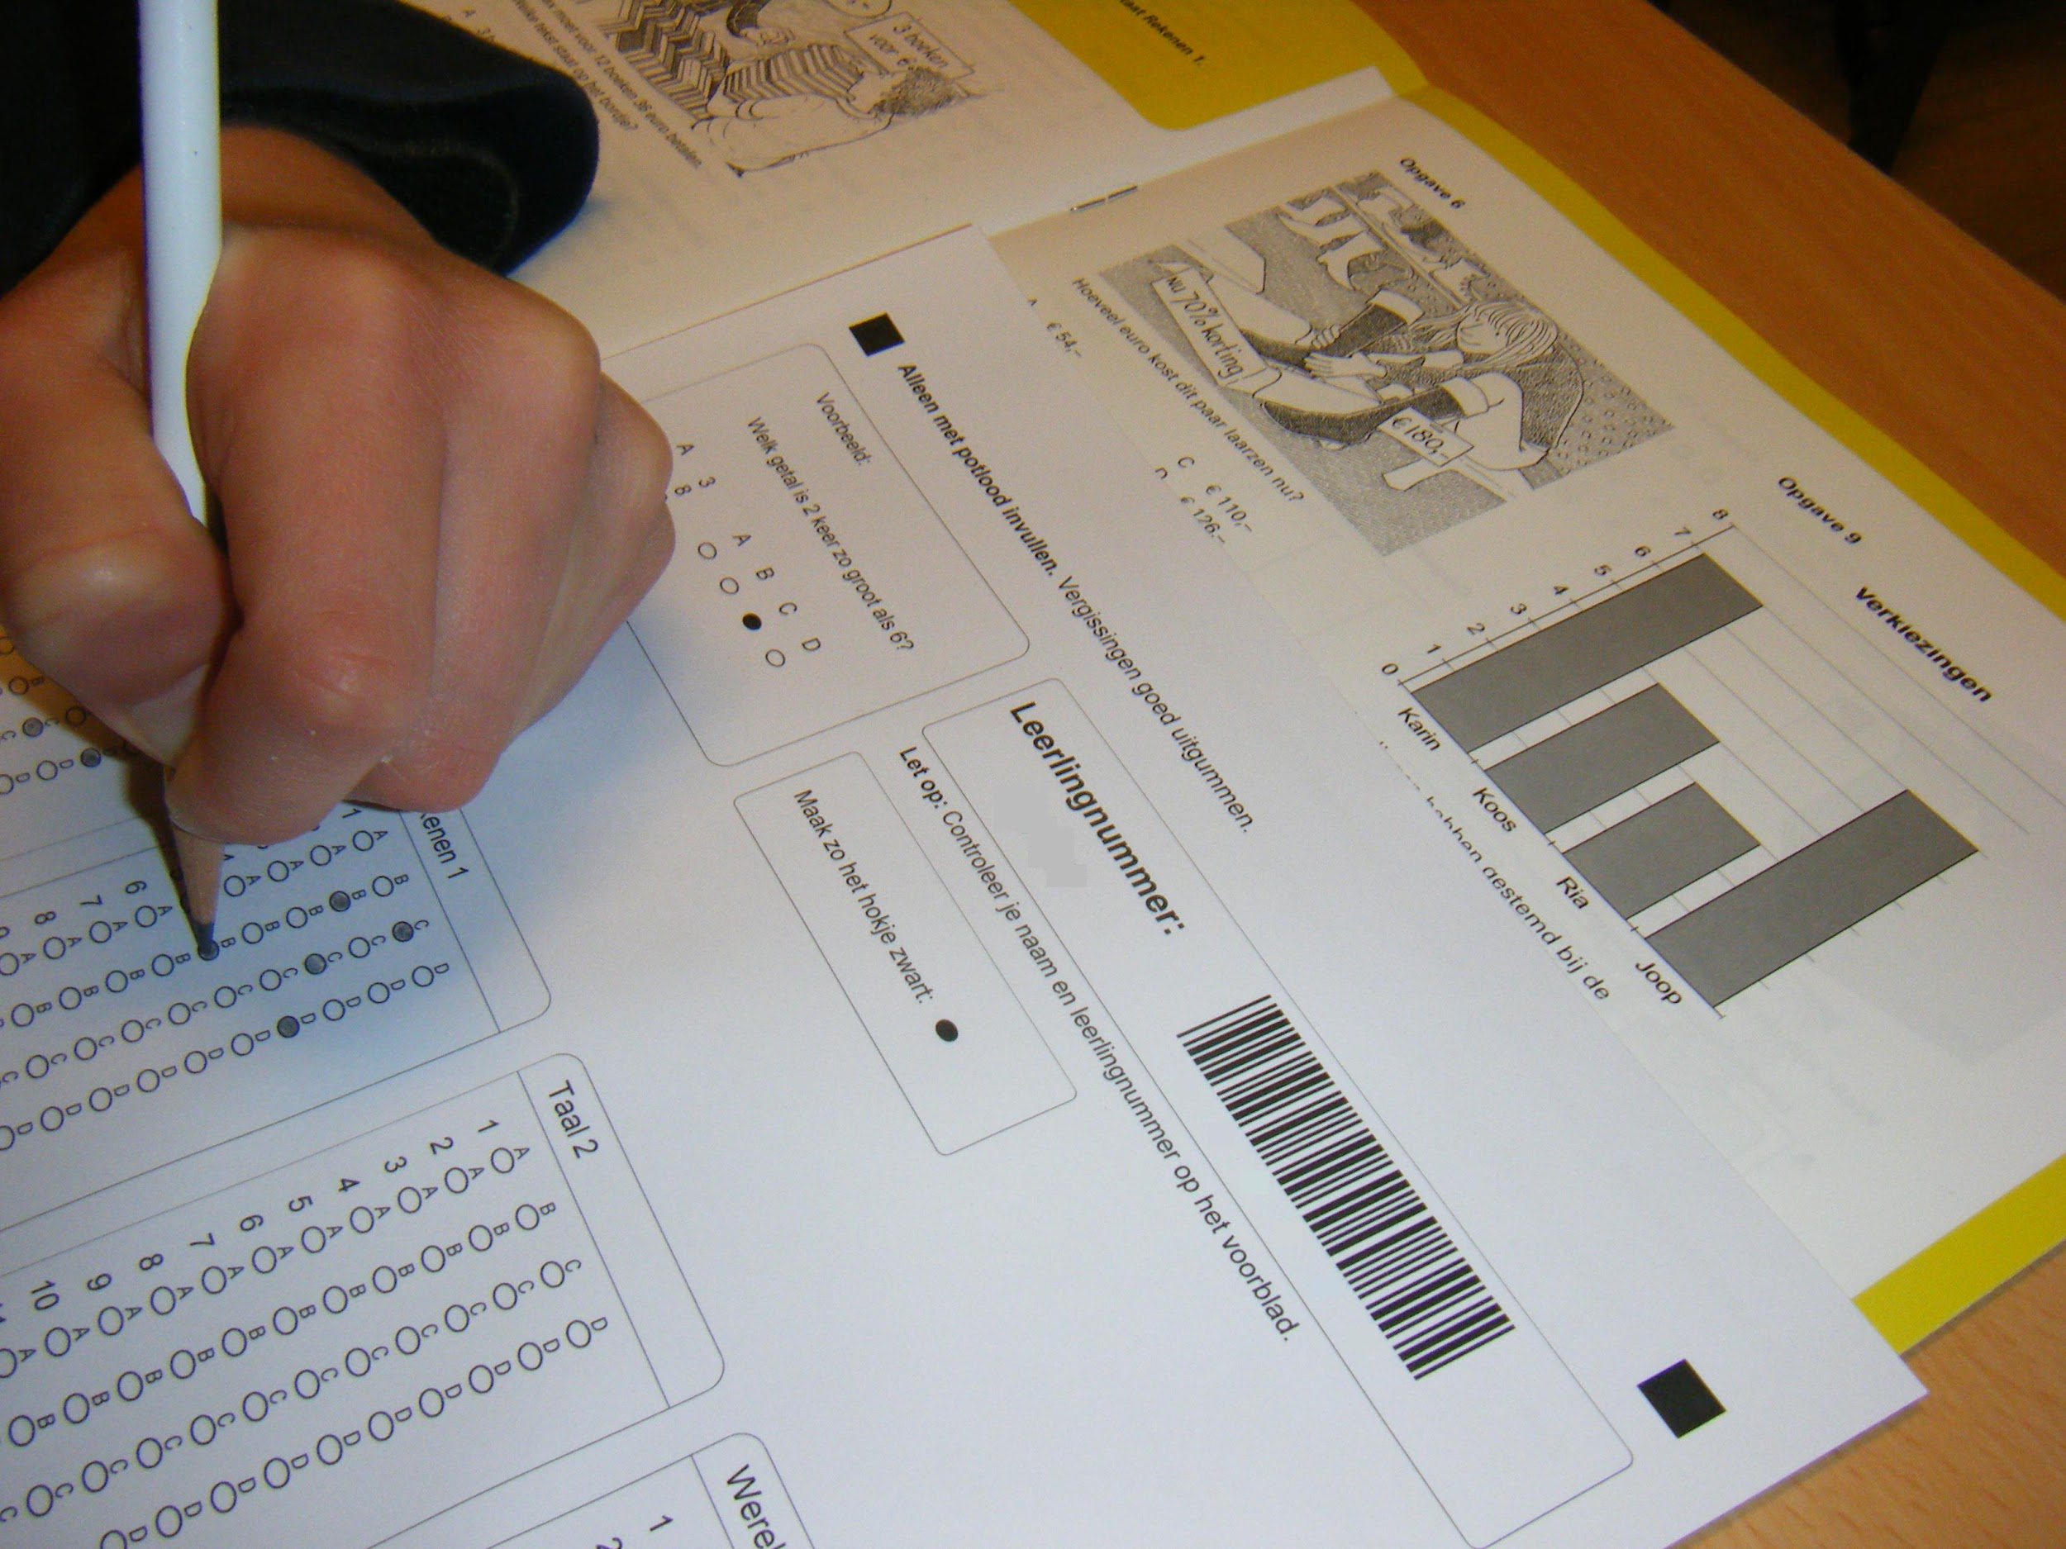


Argumentación Científica
Grado de primaria
Evaluación de un buen argumento
La competencia en argumentación

Slide 56
Argumentación Científica
Metodología
Tutor
Académico
Evaluación ipsativa
Primeras respuestas
Segundas respuestas
1º Pregunta de argumentación
2º Pregunta de argumentación
...
Evaluación entre pares sin rúbrica
Evaluación entre pares con rúbricas

Slide 57
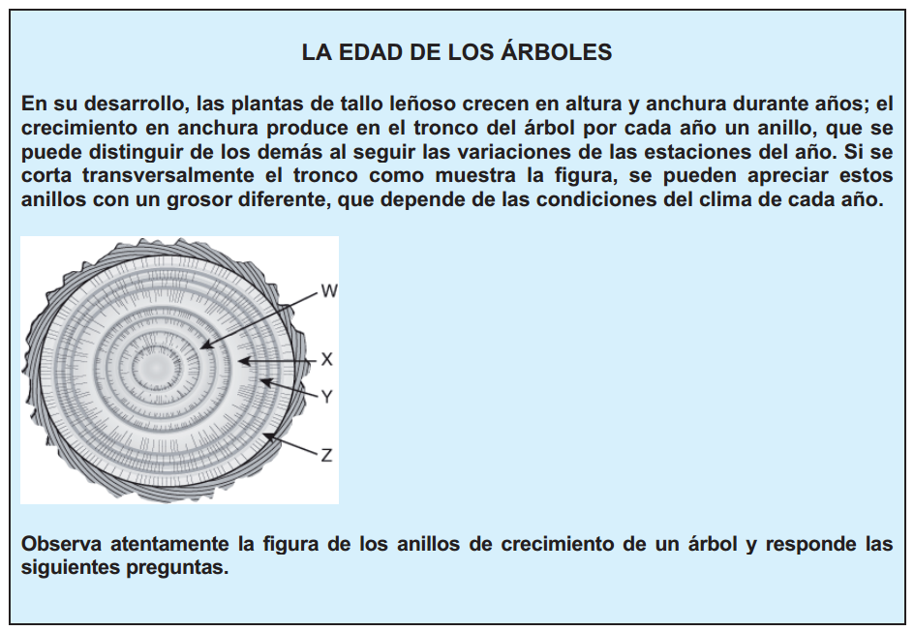
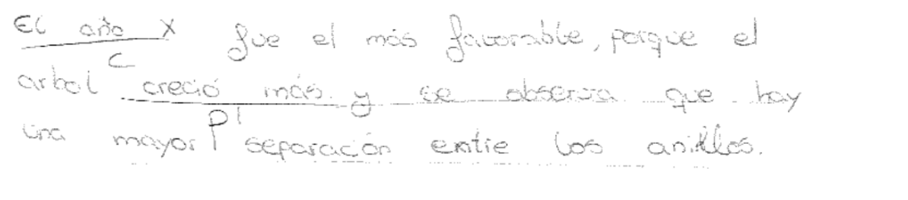
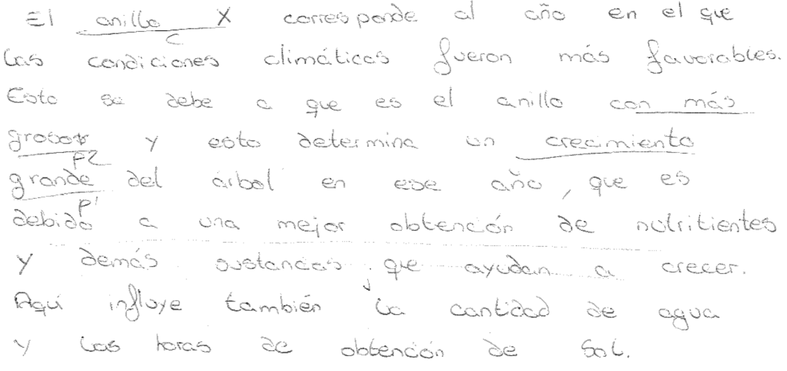
Argumentación Científica
La respuesta de un estudiante en la primera sesión
La respuesta del mismo estudiante la última sesión
Conclusión
Evidencias
Justificación

Slide 58
Prácticum en el máster de secundaria

Slide 59
Prácticum en el máster de secundaria
Profesor/a
Universidad
PIE15-161
Evaluación
Profesor/a
Instituto
Alumno/a

Slide 60
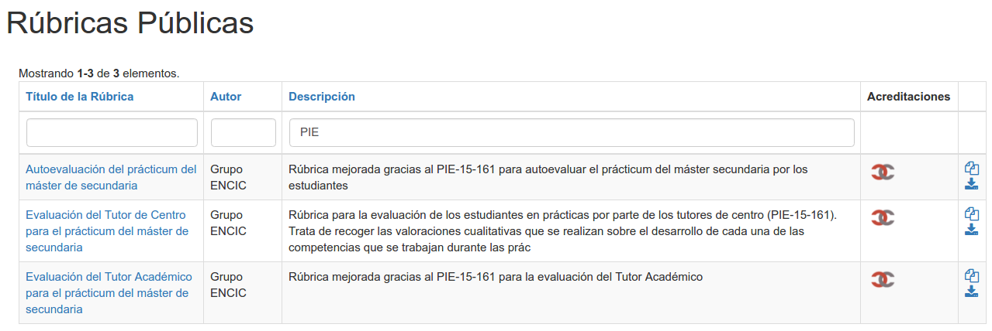
Prácticum en el máster de secundaria

Slide 61
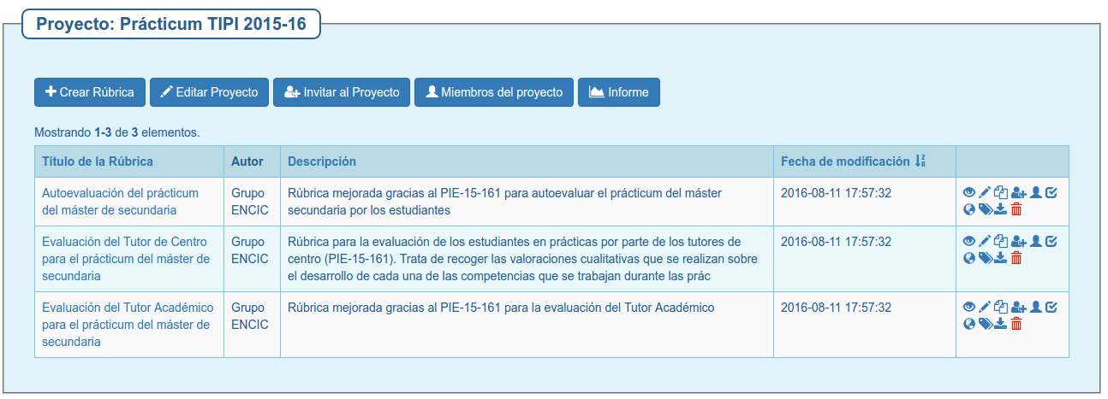
Prácticum en el máster de secundaria

Slide 62
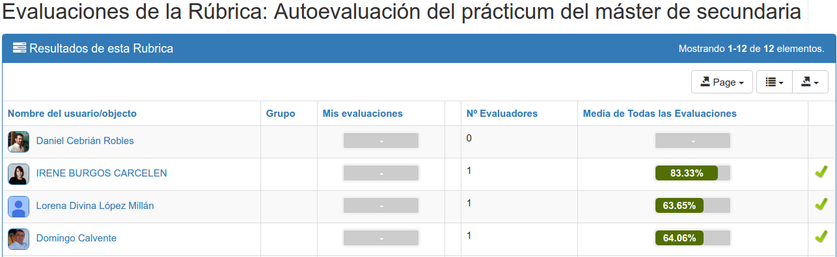
Prácticum en el máster de secundaria

Slide 63
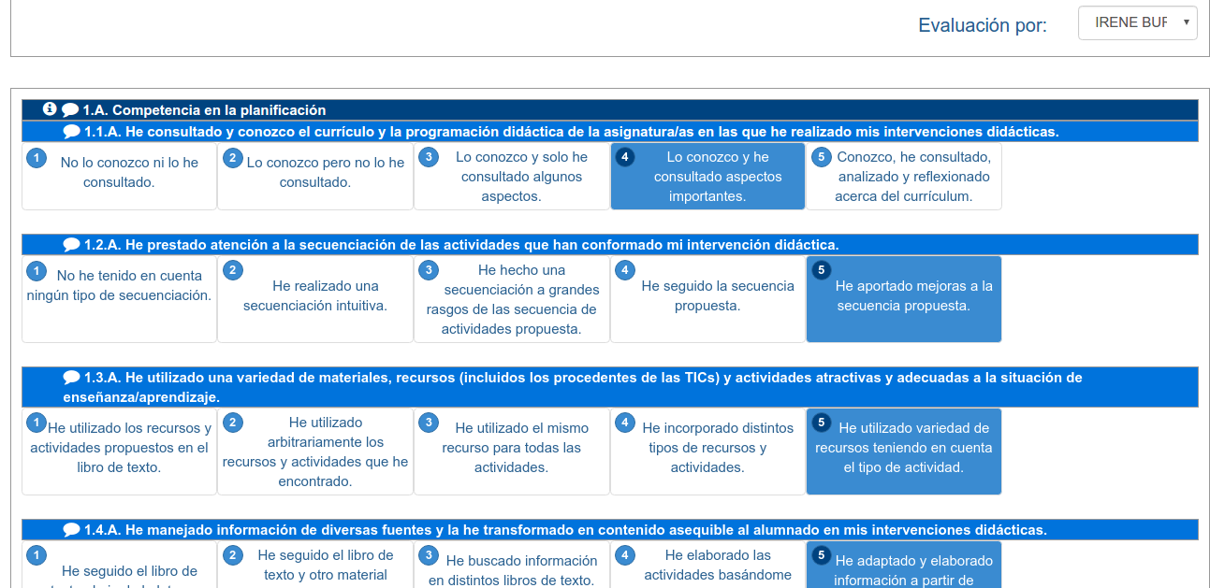
Prácticum en el máster de secundaria

Slide 64
Prácticum en el máster de secundaria

Slide 65
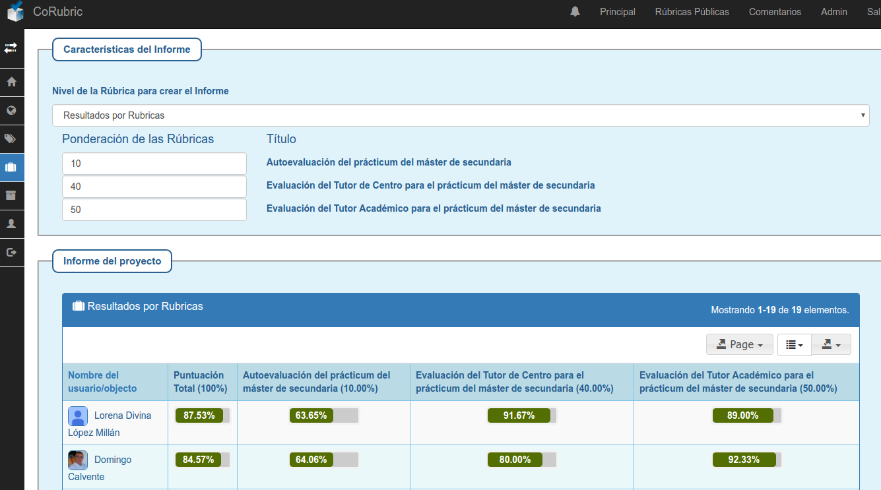
Prácticum en el máster de secundaria

Slide 66
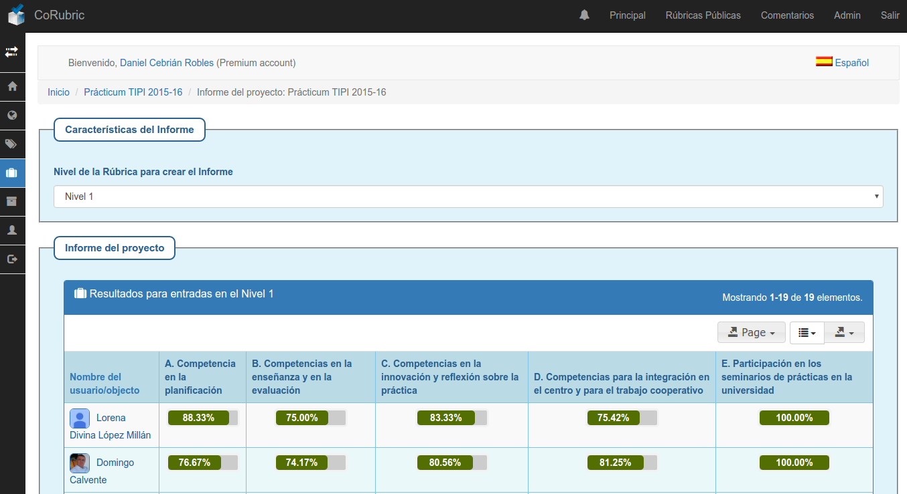
Prácticum en el máster de secundaria

Slide 67
¡Muchas gracias!
#WEBINARSUNIA
@UNIAINNOVA @UNIAUNIVERSIDAD

Slide 68
Referencias
Cebrián de la Serna, Manuel, & Monedero Moya, J. J. (2014). Evolución en el diseño y funcionalidad de las rúbricas: Desde las rúbricas “cuadradas” a las erúbricas federadas.REDU.12(1), 81-89.
Cebrián-Robles, D., Serrano-Angulo, J., & Cebrián-de-la-Serna, M. (2014). Federated eRubric service to facilitate self-regulated learning in the european university model. European Educational Research Journal, 13(5), 575-584.
Serrano-Angulo, J., & Cebrián-de-la-Serna, M. (2011). Study of the impact on student learning using the eRubric tool and peer assessment. Education in a Technological World: Communicating Current and Emerging Research and Technological Efforts, 2, 421-427.
Serrano Angulo, J. and Cebrián Robles, D. (2014). Usabilidad y satisfacción de la e-Rúbrica. Revista de Docencia Universitaria. REDU. 12(1), pp.177-195.
Stevens, D. D., & Levi, A. J. (2005). Introduction to Rubrics: An Assessment Tool to Save Grading Time, Convey Effective Feedback, and Promote Student Learning. Stylus Publishing, LLC.
Serrano Angulo, J. and Cebrián Robles, D. (2014). Usabilidad y satisfacción de la e-Rúbrica. Revista de Docencia Universitaria. REDU. 12(1), pp.177-195.

Slide 69
Créditos
Presentación diseñada a partir de plantilla adaptada de Slidesgo, con iconos de Flaticon e imágenes e infografías de Freepik
Fuentes usadas: Arial
Colores usados:
#434343
#999999
#93c01f
#d6d64d
#f6ff87
Contenido publicado bajo licencia Creative Commons: Reconocimiento-NoComercial-SinObraDerivada 4.0 Internacional (CC BY-NC-ND 4.0)

